Slide 1
МНОГОКЛЕТОЧНЫЕ ОРГАНИЗМЫ: ГРИБЫ И РАСТЕНИЯ
Природоведение
5 класс
Урок общеметодологической направленности
Учитель биологии и географии Гусельникова Г.А.
246-721-628
МОБУ СОШ №7, пгт. Курагино

Slide 2
Эпиграф урока:
«Я слышу – я забываю,
я вижу – я запоминаю,
я делаю – я усваиваю»
(Китайская мудрость)

Slide 3
Я делаю:
«хочу» - учиться
«надо» – чтобы не было конфликтов
«могу» - учиться и добывать знания самостоятельно и с помощью одноклассников.

Slide 4
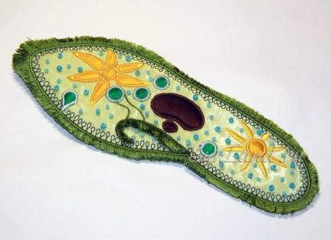
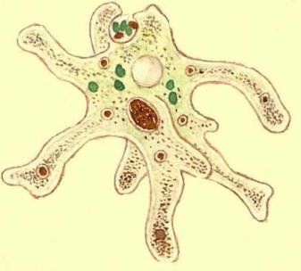
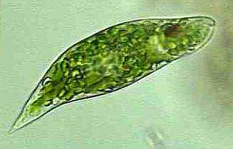
Одноклеточные организмы
1 Инфузория туфелька
2 Амёба
3 Эвглена зелёная

Slide 5
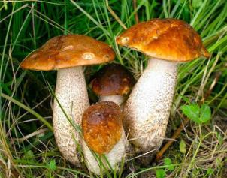
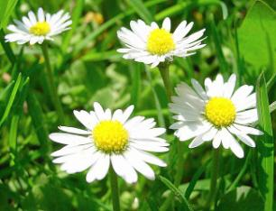
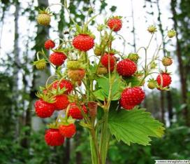
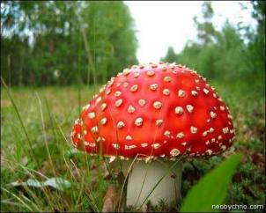
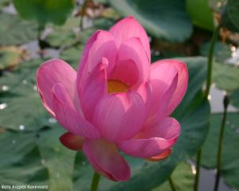
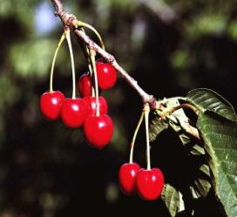
Тема урока: Многоклеточные организмы: грибы и растения

Slide 6
Цели урока
1. Знать основные признаки царства грибов и растений.
2. Уметь определять принадлежность биологических объектов к одному из царств живой природы.

Slide 7
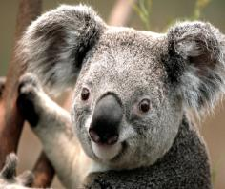
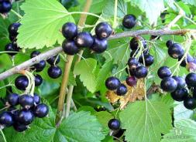
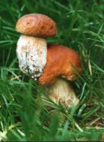
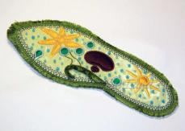
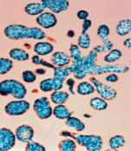
ЦАРСТВА ЖИВОЙ ПРИРОДЫ
ЖИВОТНЫЕ
РАСТЕНИЯ
ГРИБЫ
ПРОСТЕЙШИЕ
БАКТЕРИИ

Slide 8
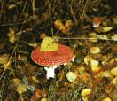
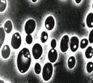
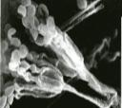
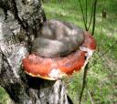
Общие сведения о грибах
и их многообразии
Виды грибов
Шляпочные грибы
Грибы-паразиты
Плесневые грибы
Дрожжи

Slide 9
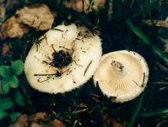
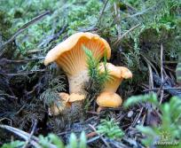
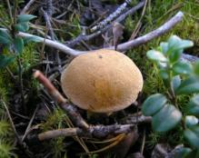
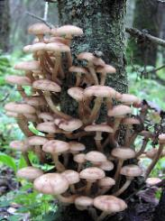
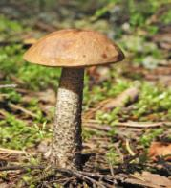
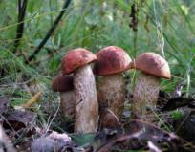
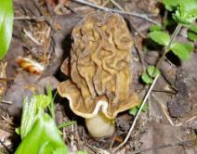
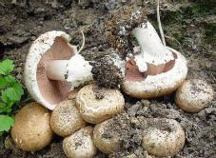
Съедобные грибы
Груздь
Лисички
Моховик
Опята осенние
Подберёзовик
Подосиновики
Сморчок
Шампиньоны

Slide 10
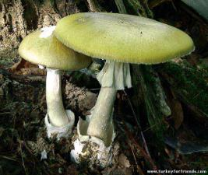
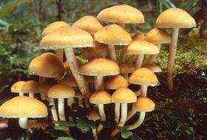
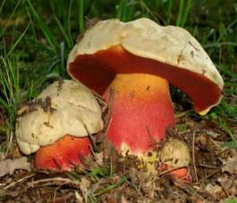

Несъедобные грибы
Бледная поганка
Ложные опята
Желчный гриб
Мухомор

Slide 11
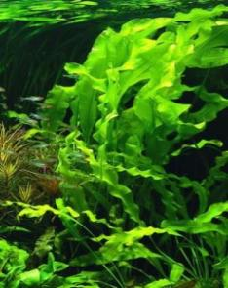
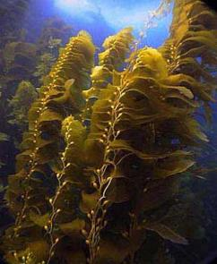
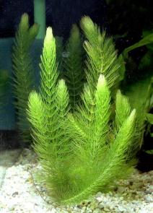
ВОДОРОСЛИ
Не имеют органов

Slide 12
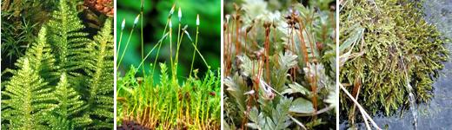
МХИ
Имеют стебли и листья

Slide 13
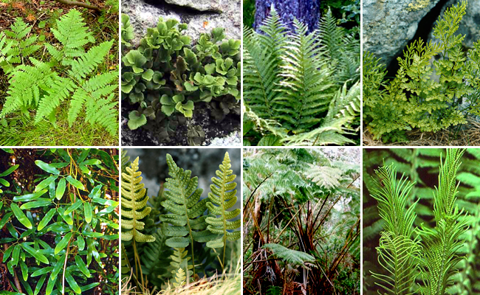
ПАПОРОТНИКИ
Имеют корни, стебли и листья

Slide 14
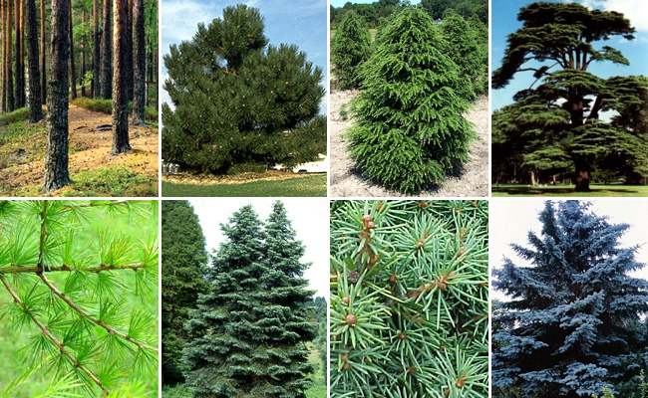
Имеют корни, стебли, листья, семена
ГОЛОСЕМЕННЫЕ (ХВОЙНЫЕ) РАСТЕНИЯ

Slide 15
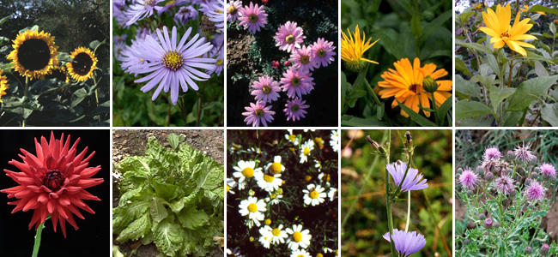
ПОКРЫТОСЕМЕННЫЕ (ЦВЕТКОВЫЕ) РАСТЕНИЯ
Имеют корни, стебли, листья, цветки, плоды и семена

Slide 16
Назовите 5 способов применения знаний, умений и навыков по этой теме в жизни.

Slide 17
вывод
Что общего у грибов, растений и животных?

Slide 18
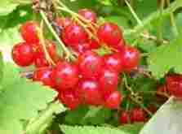
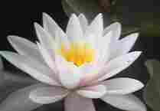
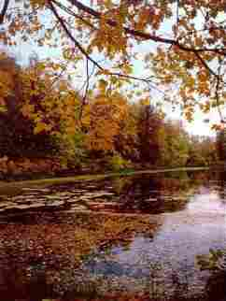
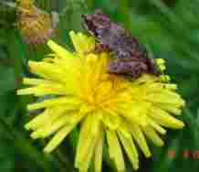
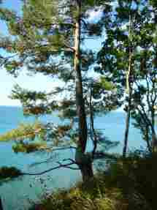
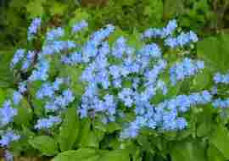
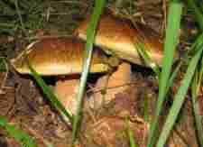
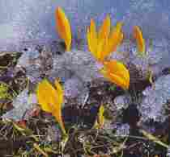
Домашнее задание:
с 114, вопросы 3, 4.

